Slide 1

Хвастливый заяц

Slide 2
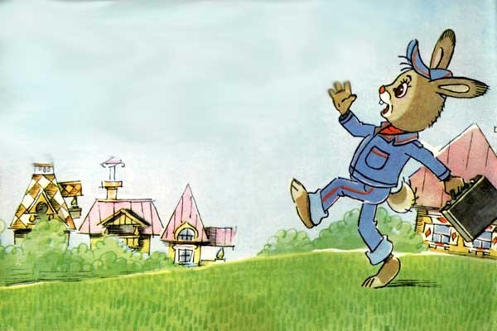
Жил в лесном поселке Зайчишка-хвастунишка.

Slide 3
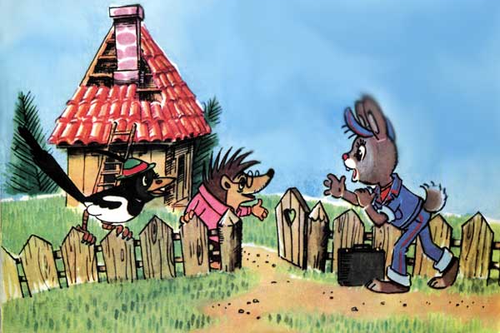
У старенького дедушки Ежа совсем прохудилась крыша дома.
- Помощник тебе нужен, - посоветовала Сорока. Вот и пригласил Еж Зайца-мастера.

Slide 4
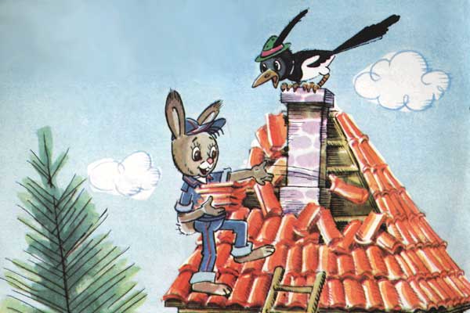
- Чинить крышу - мое самое любимое занятие, - хвастливо заявил Заяц и принялся за работу.

Slide 5
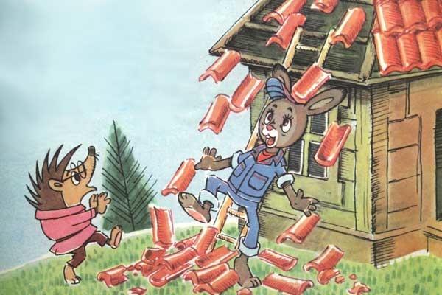
- Вам бы, голубчик, уложить черепицу поровнее, - вежливо просит хозяин.
- И так сойдет! - беспечно отвечает "мастер", выбивая пыль из фартука: - Апчхи!
И упала от его чиха черепица с крыши - да прямо ему на макушку.

Slide 6
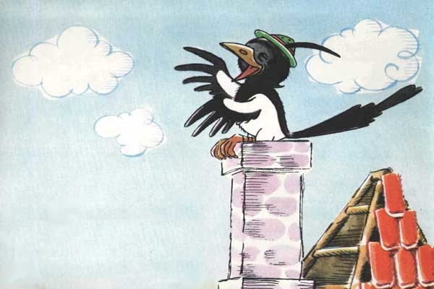
Потер Заяц шишку на голове и, подхватив свой чемоданчик, бросился наутек.
- Ну и мастер! - захохотала вслед ему вездесущая Сорока.

Slide 7
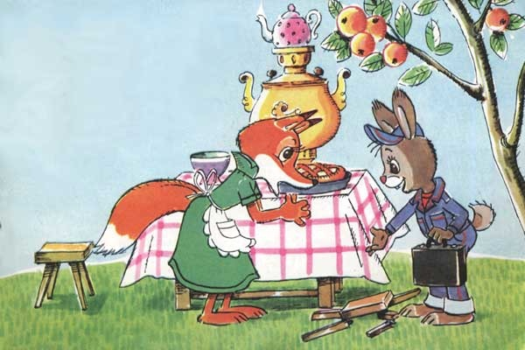
Убежал Заяц от старенького Ежа и остановился перед домиком Лисы, из которого доносились аппетитные запахи. А Лиса возилась со сломанной скамейкой, только ничего у нее не получалось.
- Давай помогу! - предложил Заяц.

Slide 8
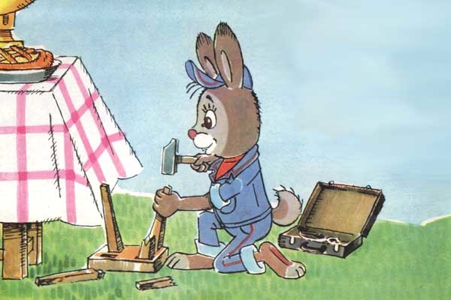
А Заяц торопится – пирога хочет. Раз, два - и скамейка готова! Правда, она немного шатается...
- А-а, сойдет! - решает он. - Принимай работу, хозяюшка!
Обрадовалась Лиса, пригласила "мастера" к столу:
- Угощайтесь, пожалуйста!

Slide 9
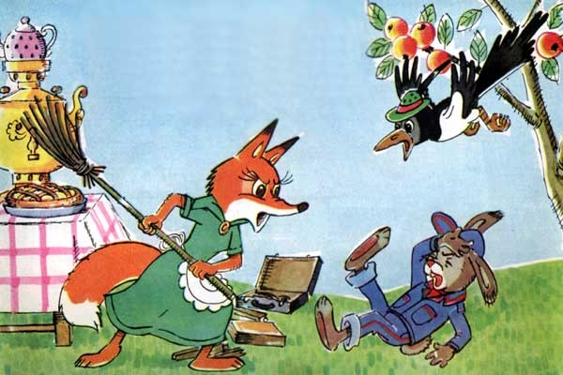
Уселся Заяц на отремонтированную им скамейку, только потянулся за пирогом, а она - раз - и сломалась! Упал Заяц да еще чашку с чаем опрокинул на хозяйку. Рассердилась Лиса, схватила метлу и выгнала незадачливого "мастера".

Slide 10
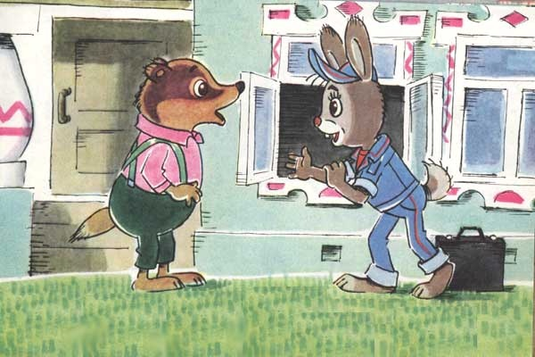
Побежал заяц и остановился у домика Барсука. А Барсук стоит в растерянности.
- Что случилось! - спрашивает Заяц у Барсука.
- Да вот свет погас, а сам-то я не умею чинить.
- Могу помочь! - предложил Заяц. - Для меня это пара пустяков!

Slide 11
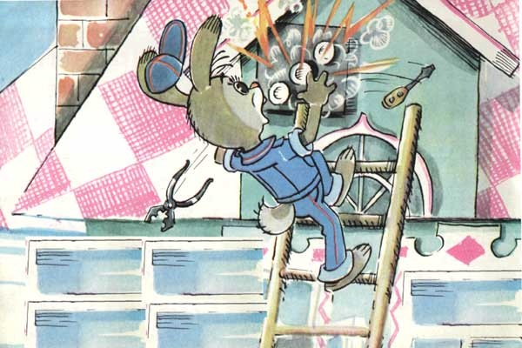
- Посмотрим, что здесь случилось, - говорит Заяц .
Вдруг раздался треск, полетели от щитка искры - и Заяц покатился вниз.

Slide 12
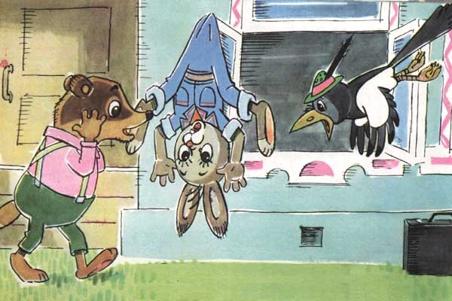
- Помогите! - в панике закричала Сорока. А Заяц зацепился за раму открытого окна и повис вниз головой.

Slide 13
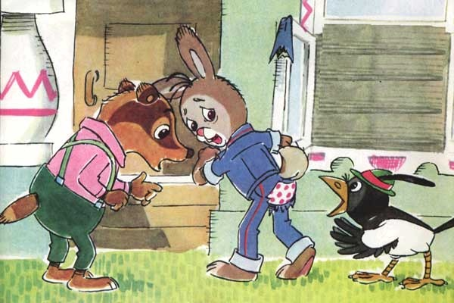
Вдруг снова раздался треск и Заяц оказался на земле, оставив на раме выдранный клок джинсов.
- Ай-ай-ай!.. Какие джинсы загубил! - сокрушается Сорока. - Придется идти к портному.

Slide 14
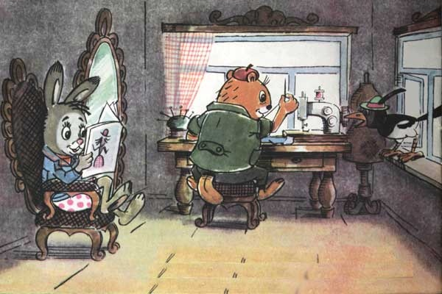
Портной Бобёр с радостью согласился помочь Зайцу в беде: - Ну, что ж, сделаем! Это для нас пара пустяков.
И Бобёр быстро починил джинсы.

Slide 15
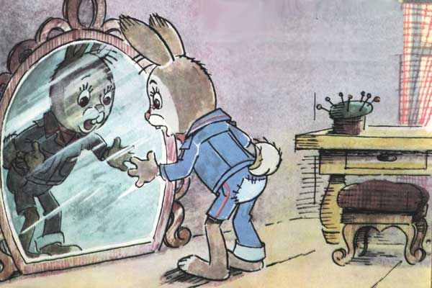
Подошел Заяц к зеркалу и с изумлением увидел, что на месте дыры красуется грубая заплатка, пришитая вкривь и вкось, а одна из штанин стала короче другой.

Slide 16
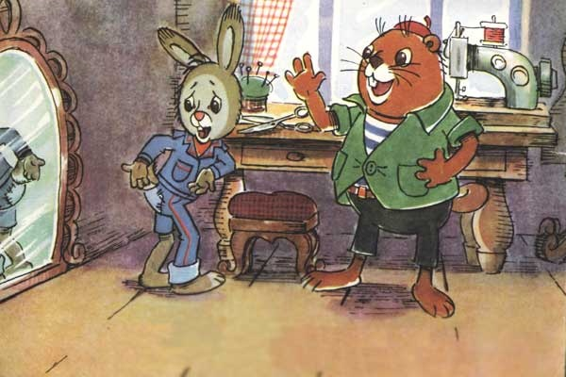
- Безобразие! - возмутился Заяц. - Да разве это работа?!
- Ничего! И так сойдет, - невозмутимо ответил Бобер.
- Так... сойдет?!.. - растерялся Заяц.

Slide 17
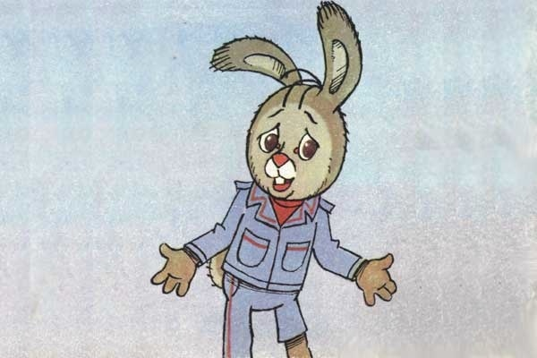
А вы, ребята, как думаете?

